Slide 1
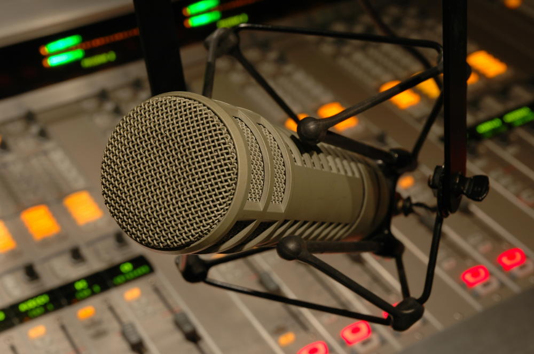
LA ENTREVISTA
EN RADIO
Rossana Marín Cabrera; María José Nieto.

Slide 2
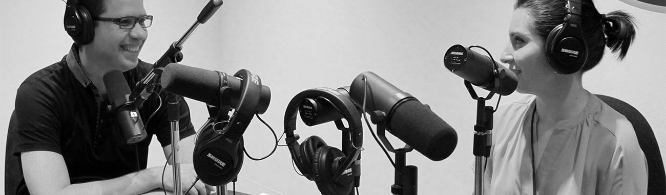
Una entrevista es un diálogo o una conversación basada en una serie de preguntas
ELABORADAS
PREPARADAS
PLANEADAS
dirigidas a una o a varias personas que conocen de algo, saben de algún asunto y que ofrecen respuestas que son importantes para una audiencia.

Slide 3


ENTREVISTADO
ENTREVISTADOR

Slide 4
La entrevista también es un género periodístico propio, altamente informativo y de interpretación
El sólo hecho de conseguir datos no es ‘entrevistar’
la entrevista periodística constituye un arte y una técnica difícil de desarrollar que va más allá de preguntar y obtener una respuesta fría.

Slide 5
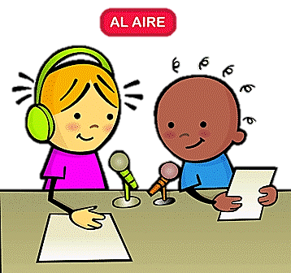
La entrevista radial se define entonces como la trasmisión del encuentro que se da entre el periodista que solicita informaciones a una o varias personas, generalmente expertas en el tema que se va a tratar, o de quienes, por su relevancia social, interesan sus opiniones sobre diferentes aspectos de la actualidad. También la entrevista puede buscar formar en el público una idea de cómo es la persona entrevistada: interesan entonces las apalabras y cómo se dicen, independientemente de su contenido

